Slide 1






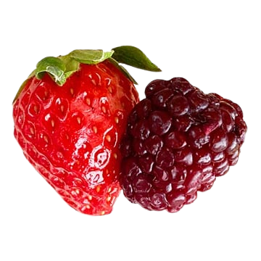

THỰC ĐƠN TUẦN 27 TRƯỜNG TRUNG HỌC CƠ SỞ NGUYỄN GIA THIỀU
Từ ngày 25/09/2023 đến ngày 29/09 /2023
Đơn giá 40.000 VNĐ bao gồm 01 bữa ăn trưa-Tráng miệng và thuế
(Thực đơn được xây dựng theo "Thực đơn cân bằng dinh dưỡng" được thực hiển bởi Bộ giáo dục và đào tạo và Viện Dinh Dưỡng Quốc Gia)
Tuần | Thứ | Món chính | Món mặn 1 | Món mặn 2 | Món xào | Món canh | Bữa phụ | Năng lượng bữa trưa (KCAL) | Đáp ứng nhu cầu hằng ngày 40-50 % | Tỉ Lệ (%) |  |  | Năng lượng bữa phụ (KCAL) | Đáp ứng % nhu cầu năng lượng/ngày
 |  |  |  |  |  |  |  |  |  | P | L | G
Tiêu Chuẩn |  |  |  |  |  |  |  |  | 40%-50% | 25.0-35.0 | 30.0-40.0 | 50.0-65.0
Tuần 27 04/02/ 2024 | Hai 04/03 | Cơm | Thịt bò nấu cà ri | Đậu sốt cà thịt lá lốt | Su su cà rốt xào | Canh cải cúc thịt băm | Sữa chua trái cây Kun | 858.6 | 42.2 | 30.6 | 35.2 | 55.4 | 88 | 7.5
 | Ba 05/03 | Cơm | Thịt lợn kho nước cốt dừa | Trứng tráng xúc xích | Bắp cải cà rốt xào | Canh Khoai tây hầm xương | Bánh Ga tô Hữu Nghị | 876.8 | 43.8 | 32.8 | 36.4 | 57.8 | 99 | 7,5
 | Tư 06/03 | Cơm | Cá rô phi chiên giòn | Thịt gà hầm hạt sen nấm hương | Giá đỗ cà rốt xào mì tôm | Canh bí xanh nấu xương gà | Chuối tiêu | 842.6 | 41.8. | 30.2 | 34.8 | 54.8 | 100 | 7,5
 | Năm 07/03 | Cơm | Mọc viên sốt nấm hương | Chả lợn rim tiêu | Bí đỏ xào tỏi | Canh cải xanh thịt băm | Sữa chua Phù Đổng | 864.8 | 42.6 | 31.4 | 35.6 | 56.8 | 100 | 7,5
 | Sáu 08/03 |  | Bún chả |  |  |  | Sữa fristi cô gái Hà Lan | 840.4 | 40.6 | 30.2 | 33.4 | 53.6 | 88 | 7.5
 | Ghi chú : (1) Phần trăm năng lượng được tính trên tổng năng lương mỗi ngày
 | (2) Phần trăm Protein,Lipid,Glucid được tính trên tổng năng lượng của một bữa
 | (3) Tổng số loại nguyên liệu sử dụng trong thực đơn,không bao gồm gia vị
 | (4) Tổng lượng rau củ quả trong thực đơn,chưa bao gồm trái cây tráng miệng
 | (5) Tổng lượng muối từ các gia vị chứa muối sử dụng trong thực đơn

